Slide 1
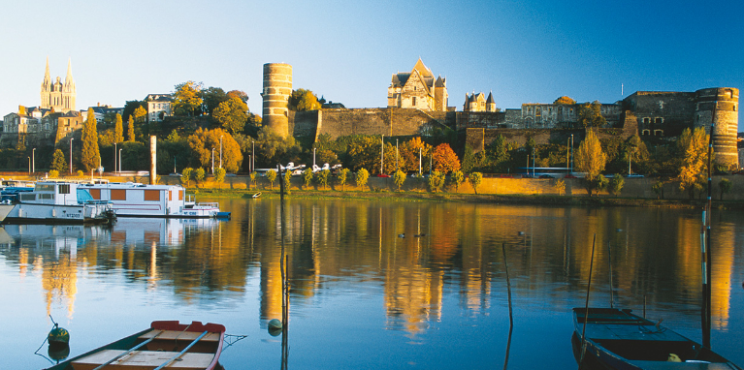
STAGE ANGERS OCTOBRE 2016

Slide 3
LES INTERETS DE L’ENTRAINEMENT EN ENDURANCE
Le but de l’entraînement est bien évidemment d’améliorer les performances mais il faut toujours garder à l’esprit que cela passe aussi par une amélioration du fonctionnement de la consommation d’énergie.

Slide 4
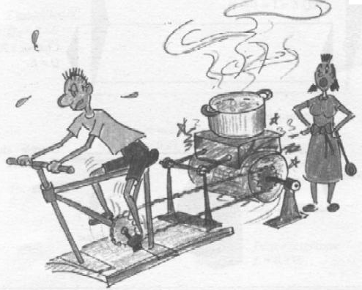
DE L’ENERGIE CHIMIQUE A L’ENERGIE MECANIQUE
Notre corps produit de l’énergie mécanique
quand nous courons. Cette énergie est créée
à partir de l’énergie chimique contenue dans les
substrats énergétiques stockés par l’organisme et
c’est l’ATP(adénosine triphosphate) qui sert d’intermédiaire
Les muscles utilisent de l’ATP pour la contraction musculaire. Or nos
réserves musculaires d’ATP sont très faibles, seulement quelques
secondes d’effort ! Toutes les filières énergétiques ont donc pour but la
production d’ATP à partir des substrats énergétiques.

Slide 5
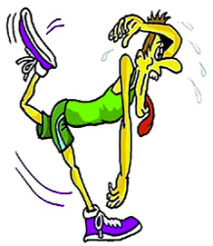
IL EXISTE 3 FILIERES ENERGETIQUES QUI PERMETTENT DE FOURNIR DE L’ ATP AUX MUSCLES AU COURS D’UN EFFORT
l‘anaérobie alactique (ATP + PC (créatine phosphate)) 15 secondes d’énergie, pas de production d’acide lactique
l’anaérobie lactique glucides maximum 2 minutes
d’énergie, création d’acide lactique
l’aérobie glucides + lipides + oxygène
Grande capacité et faible puissance : la filière aérobie est la filière de l’endurance !

Slide 6
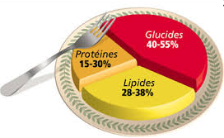
LES SUBSTRATS ENERGETIQUES
Un substrat énergétique est une substance utilisée par l’organisme pour produire de l’énergie. Ces substrats proviennent de notre alimentation et peuvent être décomposés en 3 grandes catégories :
- glucides
- lipides
- protéines
Ces substrats diffèrent notamment par la quantité d’énergie qu’ils produisent, les réserves stockées par l’organisme, la vitesse à laquelle ils sont transformés.

Slide 7
L’ENERGIE DEPENSEE EN COURANT
LES GLUCIDES :
En courant la dépense énergétique est d’environ 1kcal/kg/km
- Une personne de 70 kg dépensera donc 70 kcal par km. Cette dépense est indépendante de la vitesse (nous consommerons donc la même énergie pour 1h à 10km/h ou 40 mn à 15km/h ou 30mn à 20km/h)
Nos réserves de glycogènes ( assemblage de molécules de glucose) sont stockées dans le foie (100g) et les muscles (300g)
1g de glucose libère 4 kcal ,nous avons donc une réserve énergétique de 1600 kcal (pour une personne de 70kg il faut 2940 kcal pour faire un marathon )
De plus, l’ensemble du glycogène n’est pas mobilisable, seul celui des muscles actifs est utilisé, pas celui des muscles inactifs.

Slide 8
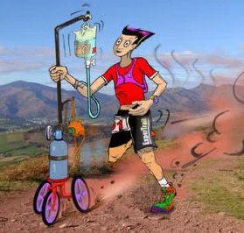
UTILISATION DU GLYCOGENE PENDANT L’EFFORT

Slide 9
LES LIPIDES :
Leur rendement énergétique est meilleur que celui des glucides
1g de lipide libère 9kcal . Notre réserve est de 12 à 25% de notre poids corporel ce qui nous donne une réserve énergétique de plus de 100000kcal de quoi courir plusieurs marathons.
Ils ont besoin d’oxygène pour fournir de l’énergie . Leur vitesse de dégradation est donc plus lente que celle des glucides : l’énergie est libérée plus lentement . Leur part diminue quand l’intensité de l’exercice augmente .
Chez le sédentaire : lipides dans les tissus adipeux .
Chez le sportif : stockage dans les muscles et peu dans les tissus adipeux.
Cela permet d’économiser les stocks de glycogène.

Slide 10
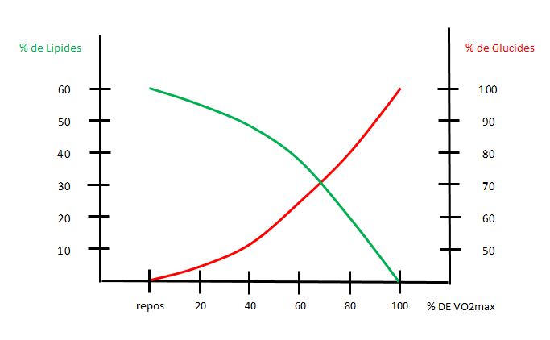
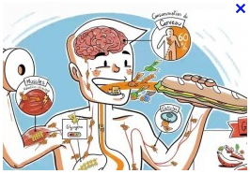
UTILISATION DES DIFFERENTES FILIERES ENERGETIQUE DURANT L’EFFORT

Slide 11
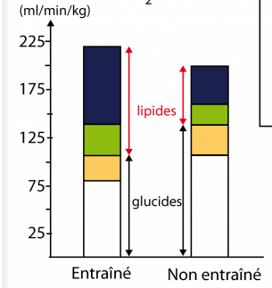
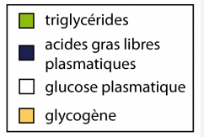
Effet de l’entrainement sur la consommation énergétique
Pour un même exercice la part de glucide est plus faible pour une personne entrainée

Slide 12
POURQUOI COURIR LENTEMENT ?
Cela permet l’amélioration du réseau des capillaires sanguins ce qui entraine une meilleure irrigation des muscles donc un plus grand apport d’oxygène aux muscles qui leur permet de fournir plus d’énergie
Baisse de la fréquence cardiaque pour un même effort
Diminution de la fréquence cardiaque au repos.
Augmentation du nombre de globules rouges ce qui permet de transporter plus d’oxygène.
Les articulations et tendons renforcent leur solidité à cette allure.
L’entraînement à faible intensité permet d’utiliser plus de lipides pour un effort de même intensité donc d’économiser nos réserves de glycogène

Slide 13
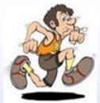
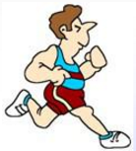
TRIANGLE DES ALLURES

Slide 14
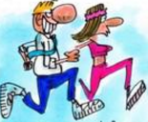
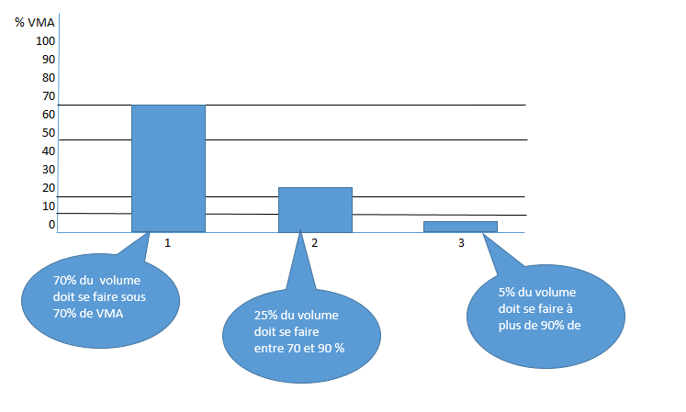
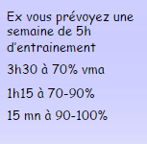
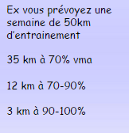
DECOUPAGE D’UNE SEMAINE D’ENTRAÎNEMENT

Slide 15
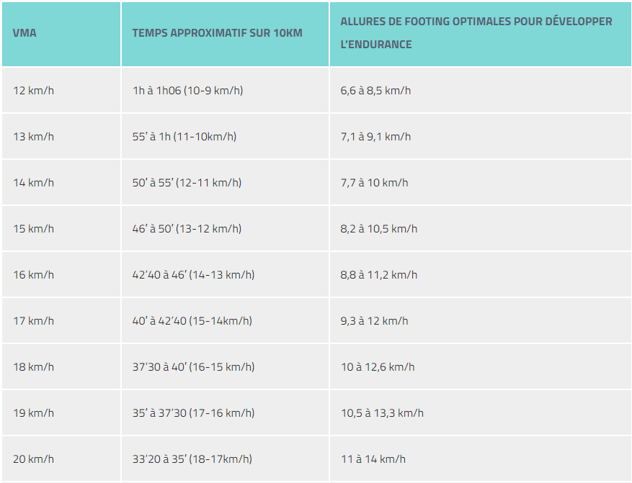
Allures de footing selon la VMA

Slide 16
MERCI A TOUS

